Slide 1

Newer
LOGO
阶段项目设计答辩
演讲人：欧阳子丽

Slide 2

目录
Catalog
01.团队介绍
02.项目介绍
03.功能介绍
04.项目展示
05.总结

Slide 3
1.团队介绍
Qrot
团队名称：
团队成员：
张世权、谭治华、谭笑然、欧阳子丽
项目网址：
https://github.com/Qrot/

Slide 4

2.项目简介
项目名称：
网上个人书店—bookstore
介绍：
一个个体书本销售电商网站，用户能浏览书籍并购买，
管理员能管理书籍信息并查看统计。
项目分为前台前后端、后台前后端，前后端分离，前后台分离
 | 功能 | 技术支持 | 作者
前台前端 | 用户浏览及购买 | Vue+bootstrap+axios | 张世权
前台后端 | 用户数据交互 | Spring+mysql+mybaits | 谭治华
后台前端 | 管理员管理及查看报表 | Vue+bootstrap+axios | 欧阳子丽
后台后端 | 管理数据操作 | Spring+mysql+mybaits | 谭笑然

Slide 5
3.功能介绍
前台：
直接跟用户进行交互。
查看书籍、搜索书籍。
用户的注册、上下线，资料管理
购买书籍，包含加入购物车与下单。
后台：
对书籍和相关信息进行管理，上下架，修改信息。
查看报表功能。

Slide 6
4.功能展示
1.前台展示
2.后台展示

Slide 7
前台功能简介
Add title here
首页
用户信息
搜索、登录、书籍展示
前台
单查看信息修改信息
搜索
用户注册
显示结果
.
书籍信息
下单
书籍信息及购买
.

Slide 8
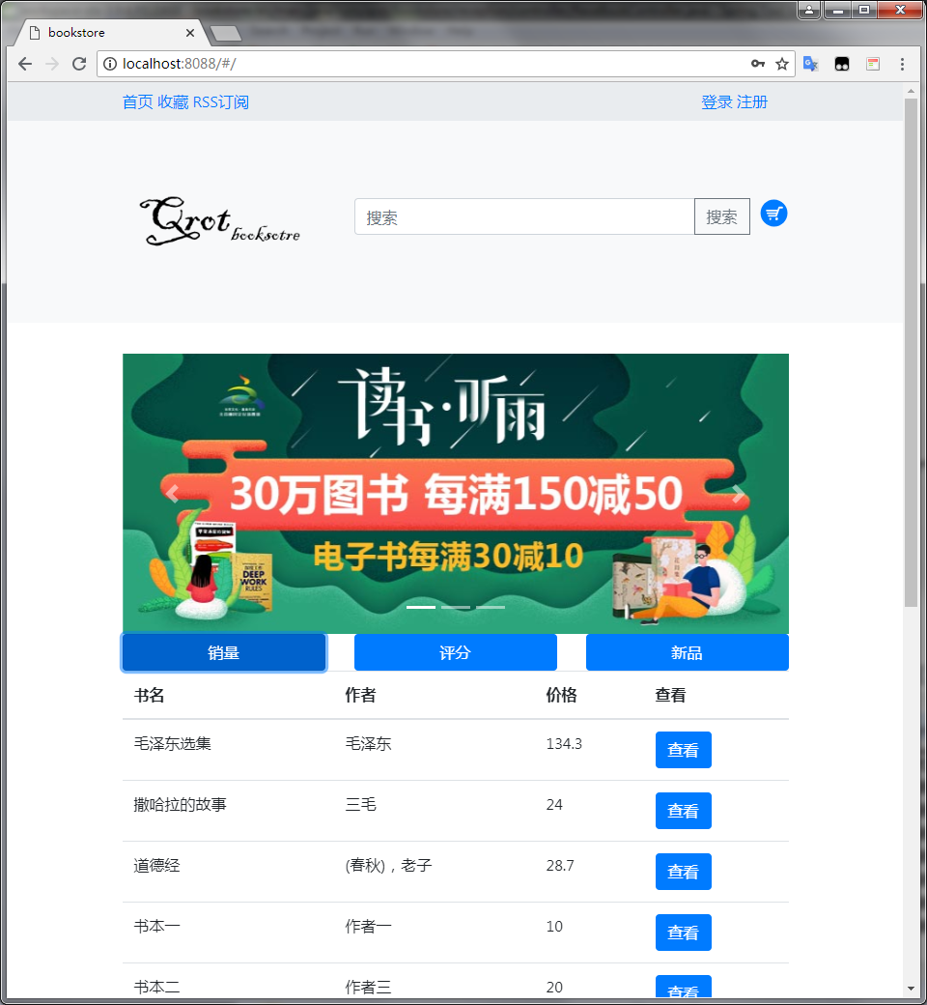
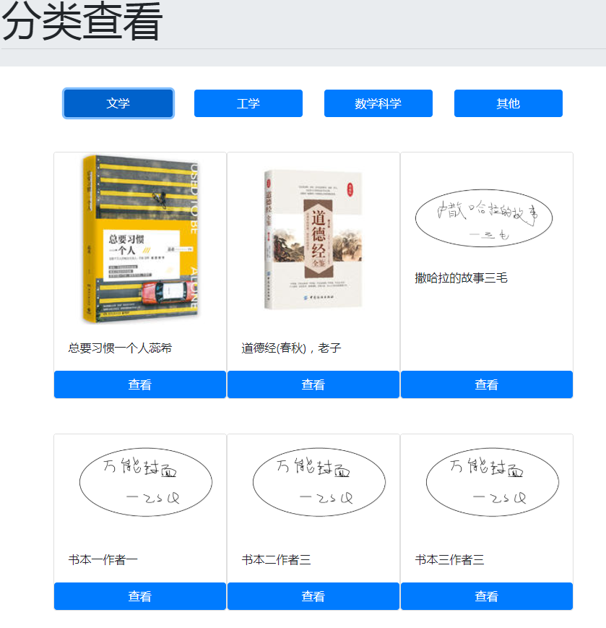
首页

Slide 9
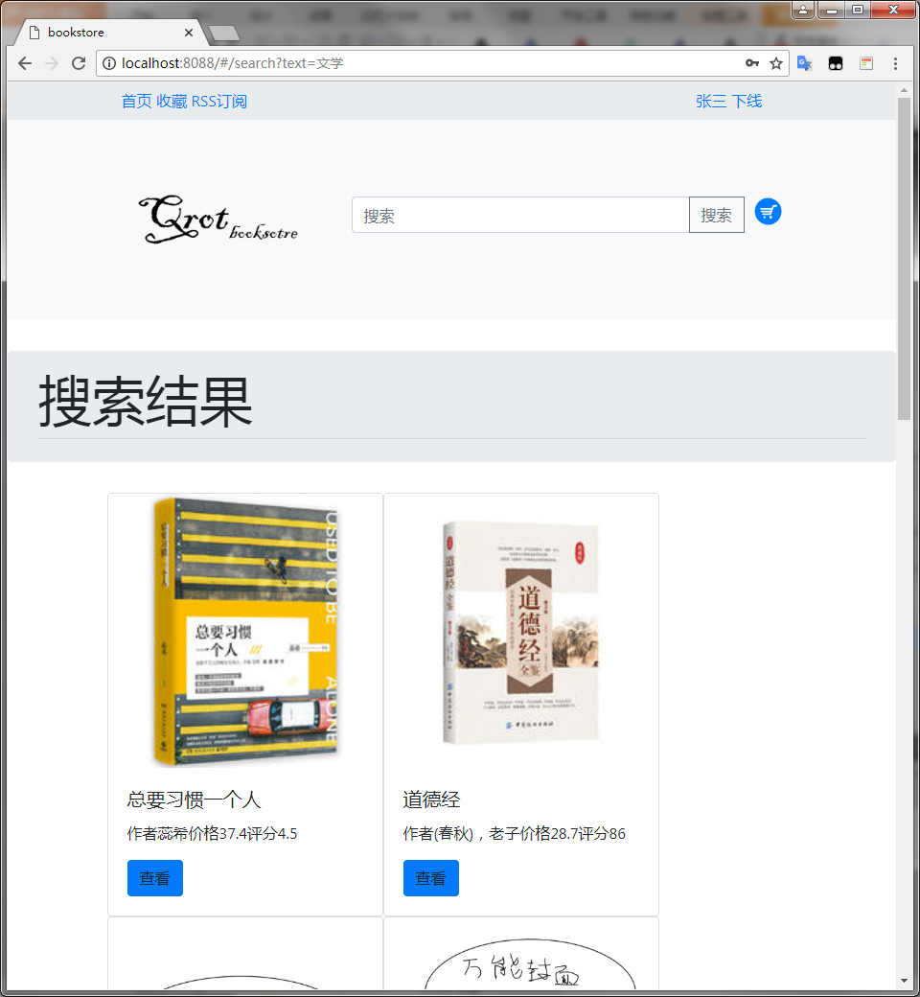
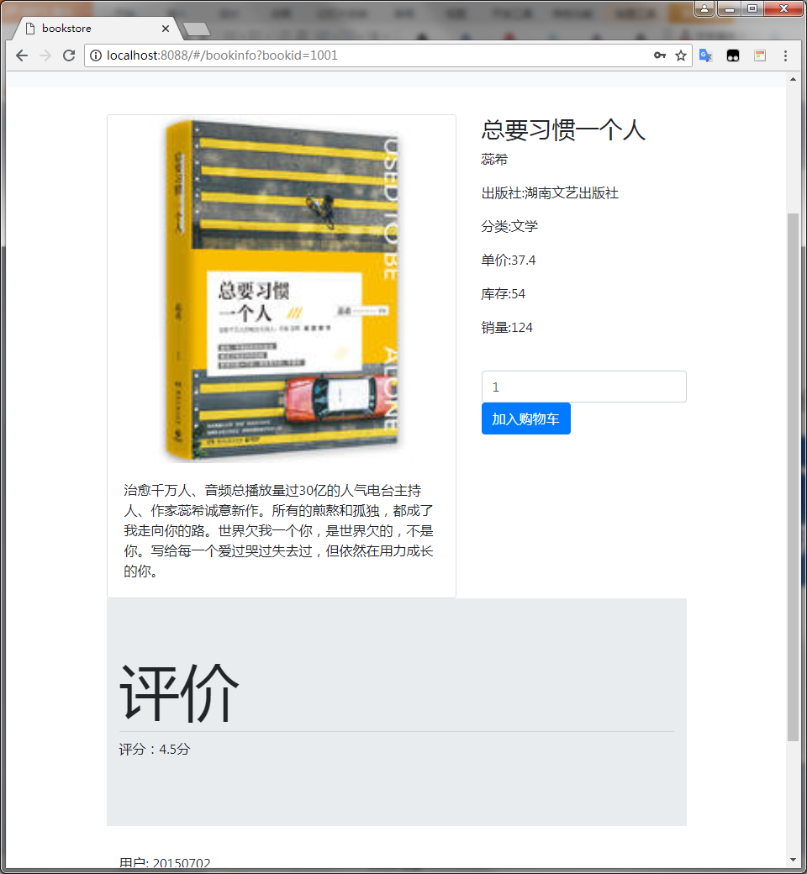
搜索页详细页
75%
25%

Slide 10
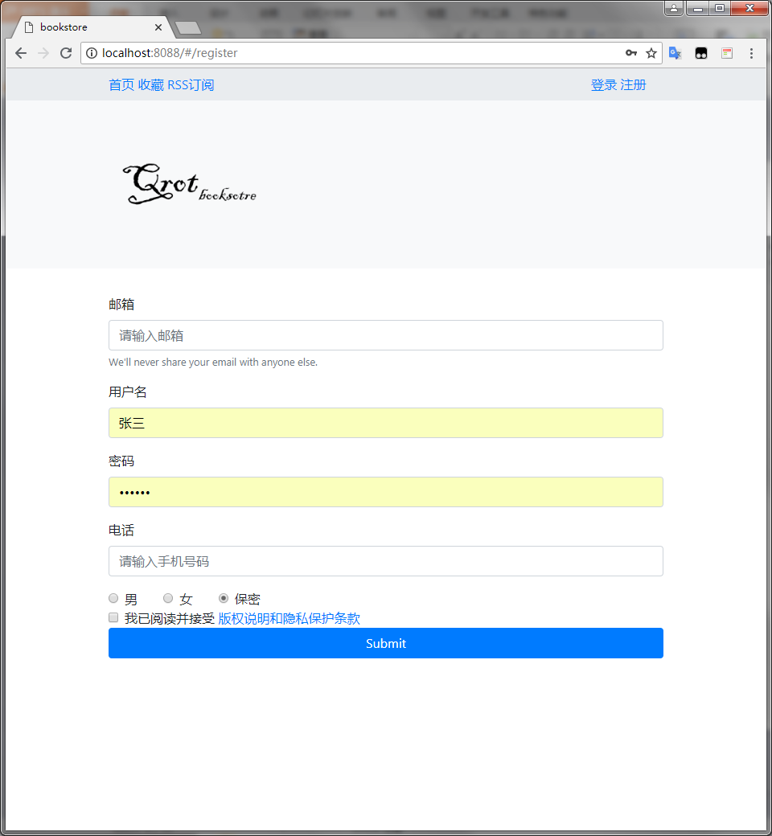
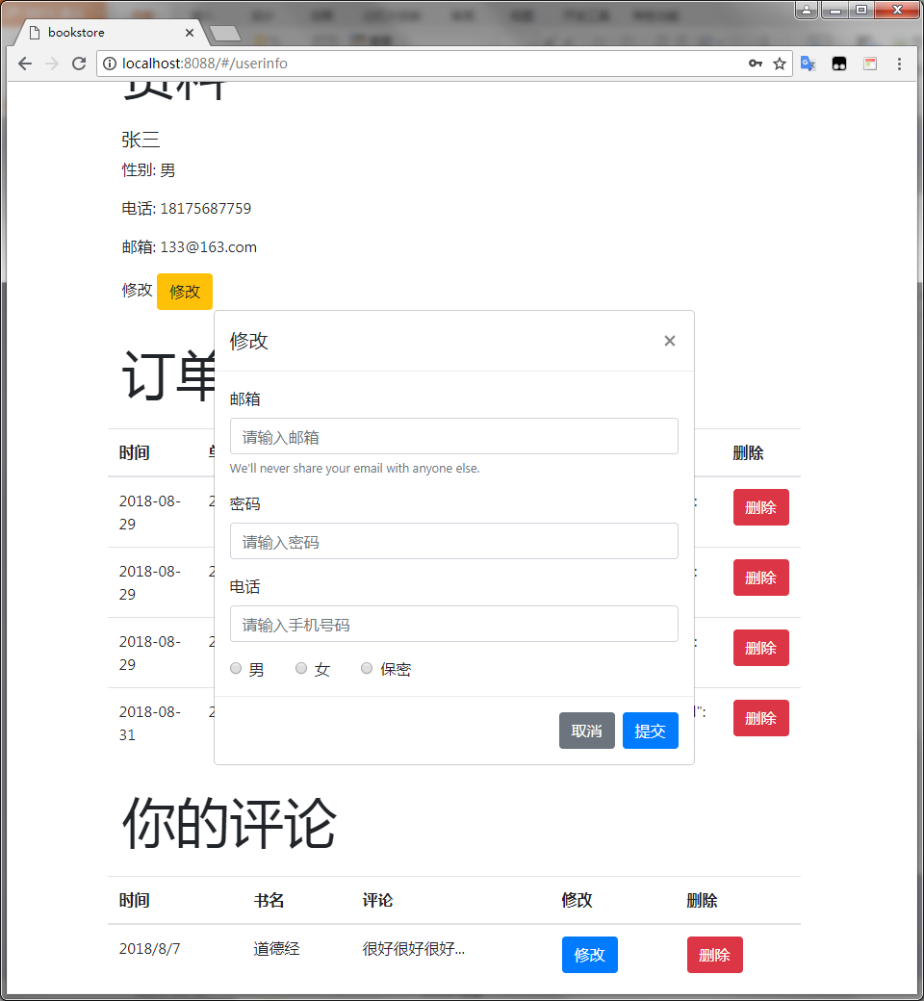
注册和用户信息
75%
25%

Slide 11
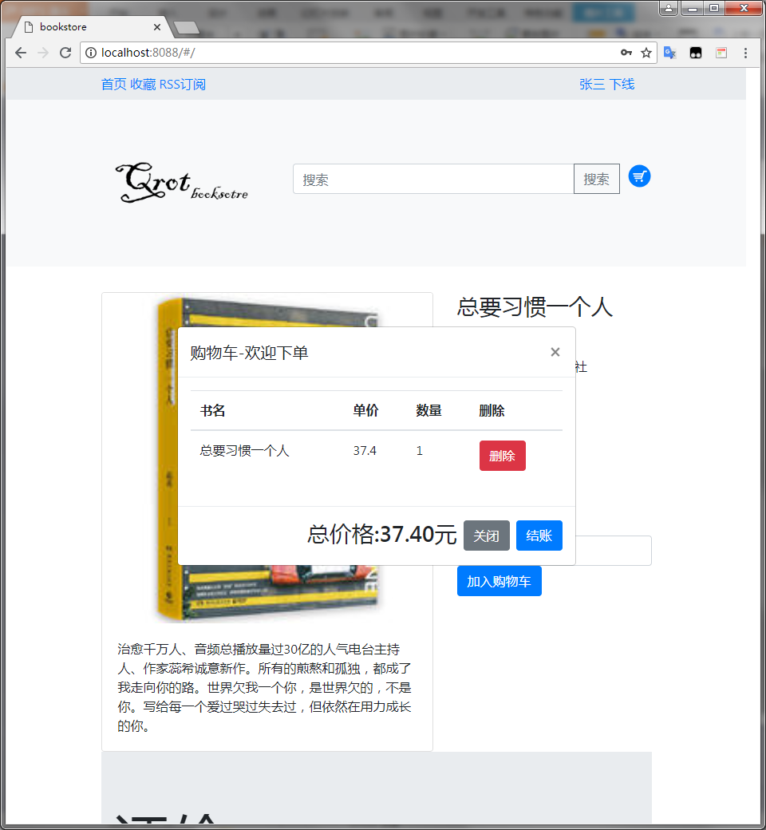
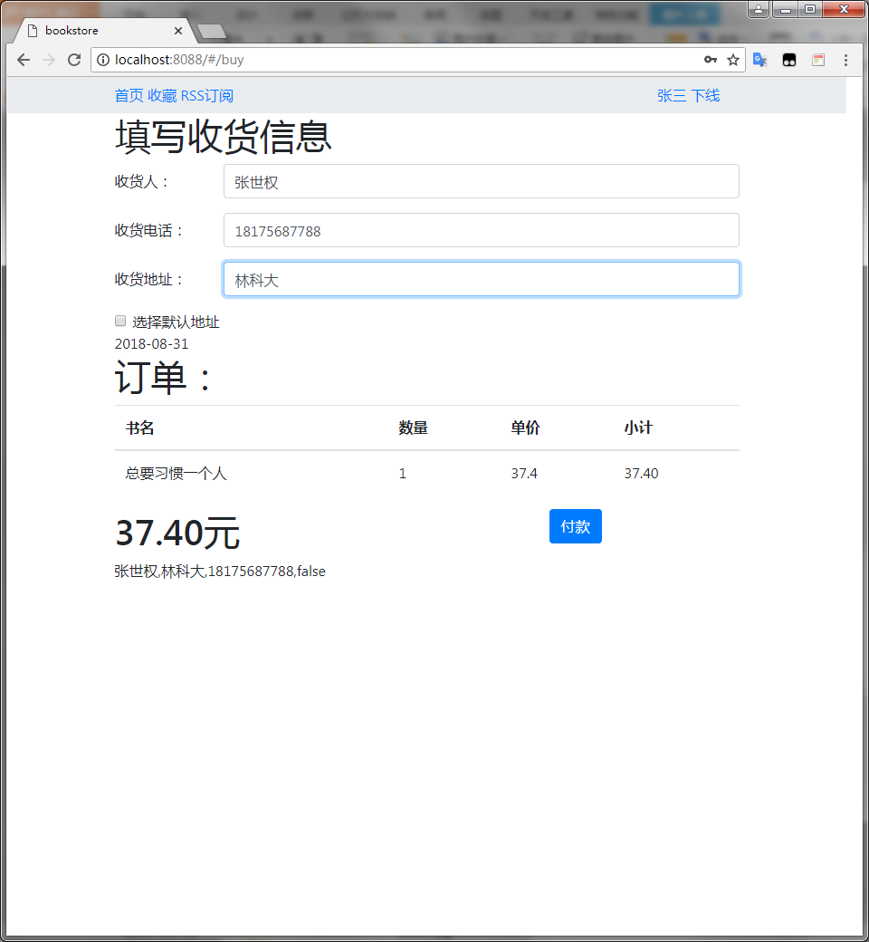
购买与下单
75%
25%

Slide 12
后台功能简介
登录
订单管理
管理员登录
后台
修改订单信息
书籍管理
分类管理
修改书籍信息
修改书籍.
上下架
报表
书籍上下架
.

Slide 13
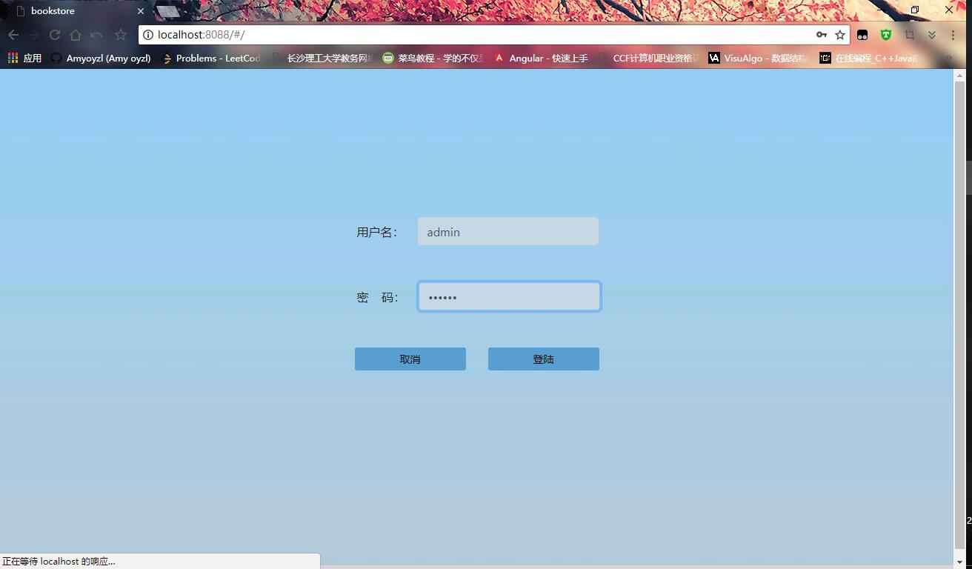
4.2登录页
75%
25%

Slide 14

4.2添加书籍页
75%
25%

Slide 15
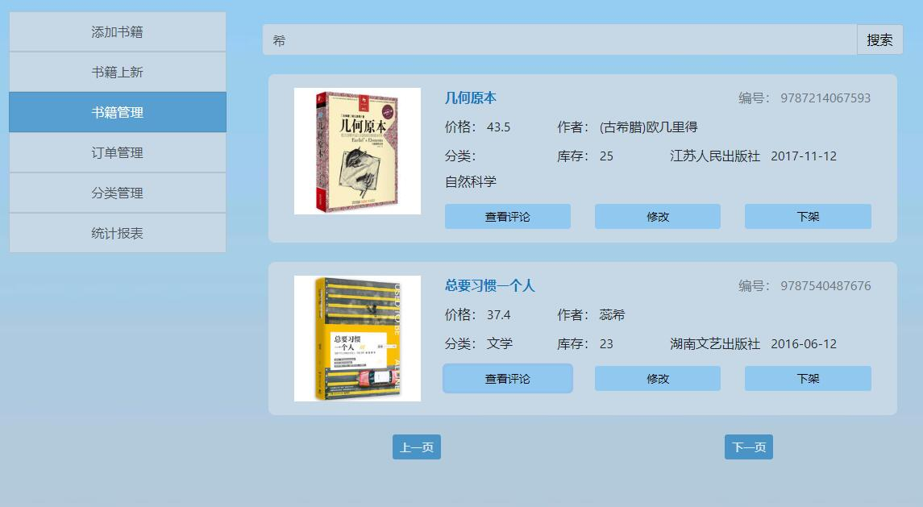
4.2管理书籍页
75%
25%

Slide 16
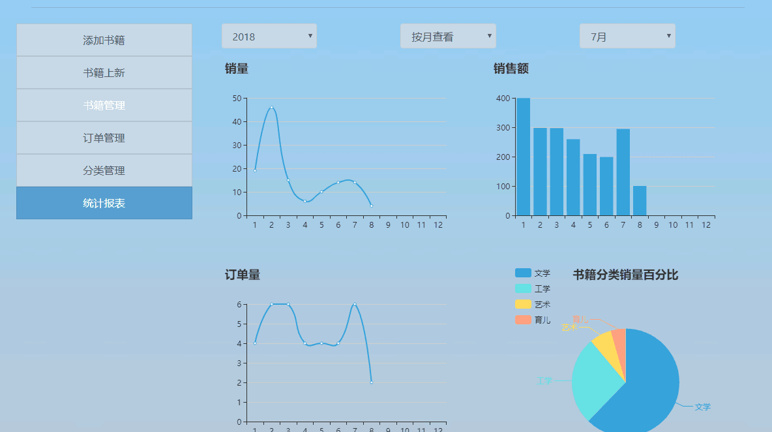
4.2报表统计
75%
25%

Slide 17
5.总结

Slide 18
出现的问题
设计问题
项目设计没做好，后期不管是数据库，还是设计的功能都出现了问题
任务分配
分配任务时，没有分配好，导致后面很多功能要重新修改
Z
Z
Z
Z
技术及知识
知道得太少导致功能实现太粗糙。
工作态度
太懒

Slide 19
共勉
多多练习
学习好的方案，了解新技术
设计考虑完全
摆正态度

Slide 20
Newer
Thank you

